Slide 1


TREBALL DE FI DE GRAU
Desenvolupament d’aplicacions mòbils (HTML5 o Windows Phone)
Universitat Oberta de Catalunya
Grau en Enginyeria Informàtica
Realitzat per: Raúl Ruiz Barea
Curs Acadèmic 2016-17/1

Slide 2


Qui sòc jo?
Email: rruizbarea@uoc.edu
Profile:
https://www.linkedin.com/in/raul-ruiz-barea-a8756151
Blog:
https://raulruizbareablog.wordpress.com

Slide 3
Índex
El nostre equip
Planificació
Fases del projecte
1
2
3
4
5
6
Resum
Objectius del treball
Aspectes claus
Decisions preses
Calendari i estadístiques
Conclusions
7
8
9
10
11
12
Entitats
DEMO
Glossari

Slide 4



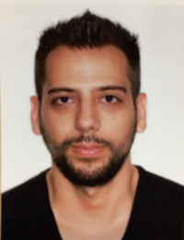
El nostre equip
Carles Garrigues Olivella
Professor
Carlos Sanchez Rosa
Professor col·laborador
Jordi Almirall López
Professor col·laborador
Raúl Ruiz Barea
Alumne

Slide 5

Resum
Aplicació per a Windows Phone, que serveix per a gestionar i controlar activitats, amb possibilitat d’afegir aules, professors i alumnes.
També aporta control de pagaments dels alumnes, un calendari i estadistiques.
Minimalista
Intuïtiva
Circuit d’execució molt ràpid
Sense cost
Mòduls ampliables

Slide 6
Planificació
Percentatge d’hores segons el tipus de dia: laboral, cap de setmana o festiu.
Segons tipus d’entrega s’assigna esforç i dedicació necessària.
S’ha vist afectada mínimament per imprevistos. (Hores extra, malaltia,
assumptes personals, etcètera...)

Slide 7




Objectius del treball
Repte
Idea
Aplicació mòbil
Coneixements adquirits

Slide 8


Fases del projecte
Pla de treball
Definir objectius i establir un pla de treball.
Disseny i Arquitectura
Disseny centrar en l’usuari. (Anàlisi – Disseny – Avaluació)
Implementació
Construcció de l’aplicació mòbil.

Slide 9

Aspectes claus del desenvolupament
Tenir una bona idea
Definir l’objectiu de l’aplicació
Investigar la possible demanda de l’aplicació
Prototipatge i wireframes de l’aplicació
Desenvolupament natiu per a Windows Phone
Testing
Revisar i millorar l’aplicació

Slide 10

Decisions preses
Utilització de Balsamiq Mockups i Invision per fer un prototip real
Aplicació molt simple amb totes les possibilitats
Desenvolupar l’aplicació en llenguatge natiu per a Windows Phone
Visual Studio Community 2015 com a IDE de desenvoupament
Fer ús de la Base de Dades gratuïta SQLite i l’extensió per a .NET
Adaptar l’aspecte visual al que ens facilita el Sistema Operatiu
Proves en emulador

Slide 11




Entitats
Aula
Activitat
Professor
Alumne

Slide 12


Calendari i Estadístiques
Top 5 activitats
Nivell a més activitats
Fàcilment ampliable
Visualització per setmana
Diferents tipus d’accés: Global, per activitat, per professor i per alumne.
Accedir directament a l’activitat

Slide 13
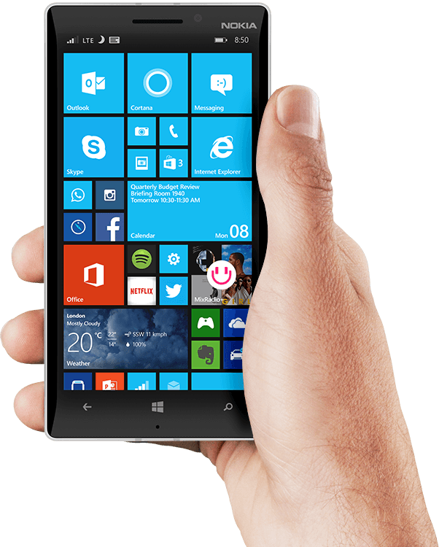
Demo

Slide 14


Conclusions
DansApp
Recerca d’informació i documentació
Molta dedicació i esforç
Aplicació de coneixements adquirits
Aprofitar noves eines al treball actual
Satisfacció personal
Experiència molt positiva
Dificultats per la plataforma
Projecte molt interessant

Slide 15
Glossari
Windows Phone
Windows Phone Toolkit
Visual Studio Community 2015
Silverlight
.NET Framework
GitHub
DansApp
PowerPoint
PDF
NuGet
SQLite
Project
Invision
Pencil
Word
Unit Testing
Flaticon
SQLite-net Extensions
NotePad++
DB Browser for SQLite
Test Platform
Balsamiq Mockups 3

